Slide 1

Бастауыш сынып оқушылары мен мұғалімдеріне арналған олимпиадалық есептерді шешу жолдары
Қарағанды облысы білім басқармасының Балқаш қаласы білім бөлімінің «С.Сейфуллин атындағы №7 мектеп-гимназиясы» КММ- нің бастауыш сынып мұғалімі: Исабаева Айман Турсымбековна

Slide 2
Мақсаты: Бастауыш мектеп мұғалімдерін жоғары деңгейдегі олимпиадалық есептерді тиімді шешу жолдарымен таныстыру.

Slide 3
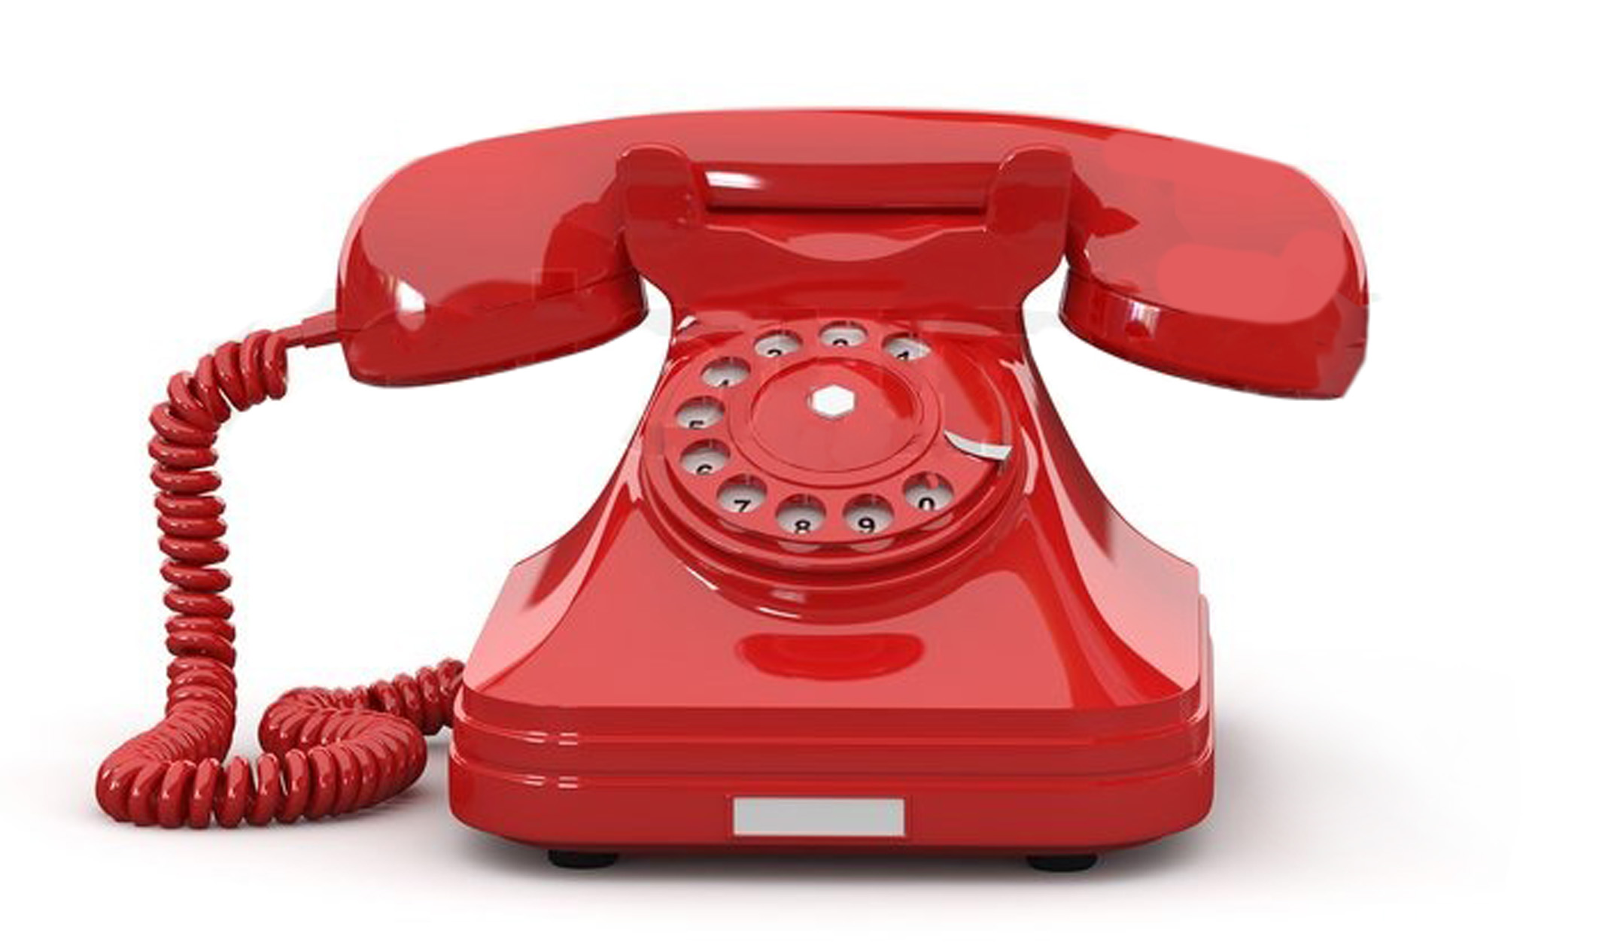
Мен досымнан телефон нөмірін сұрадым. Ол маған 3 ші және 4 цифры бір санның квадраты, 5 ші және 6 цифрлар солай. Алғашқы үш цифр бір санның кубы деді. Досымның телефон нөмірі қандай болған?
А. 512563
В. 512464
С. 513625
Д. 512564
Е. 513616
Сан және цифр

Slide 4
Мен досымнан телефон нөмерім сұрадым. Ол маған 3 ші және 4 цифры бір санның квадраты, 5 ші және 6 цифрлар солай. Алғашқы үш цифр бір санның кубы деді. Досымның телефон нөмірі қандай болған?
А. 512563
В. 512464
С. 513625
Д. 512564
Е. 513616
Сан және цифр

Slide 5

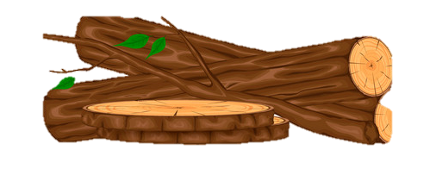
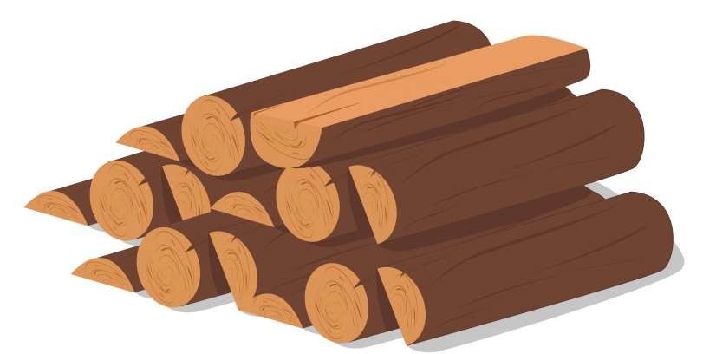
?
?
?
Бір ағашты 6 бөлікке бөлу үшін 30 минут уақыт кетті. 60 бөлікке бөлу үшін қанша уақыт кетеді?
Ағаш кесу мәселесі

Slide 6
?
?
?
Бір ағашты 6 бөлікке бөлу үшін 30 минут уақыт кетті. 60 бөлікке бөлу үшін қанша уақыт кетеді?
Ағаш кесу мәселесі
6-1=5 - кесу саны
30:5=6 мин
6*60=360 мин= 6 сағ
Жауабы: 6 сағат уақыт кетеді.

Slide 7

?
?
?
18 м жерге аралығы 2 м-ден,
неше ағаш егуге болады?
Ағаш егу мәселесі

Slide 8
?
?
?
18 м жерге аралығы 2 м-ден,
неше ағаш егуге болады?
Ағаш егу мәселесі
18:2=9 ағаш
9+1=10 ағаш
Жауабы: 10 ағаш егуге болады.

Slide 9
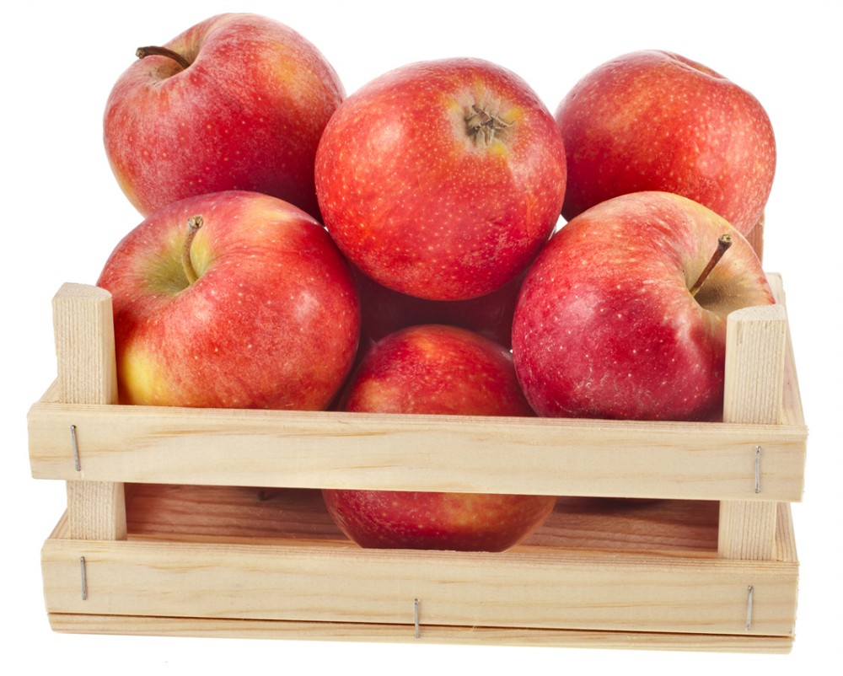


?
?
?
Мектеп асханасындағы бір қорап алманы балаларға таратып беру керек.Егер әр балаға 6-дан берсе, 38 алма асып қалады. Ал, 8-ден берсе, дәл жетеді. Сыныпта қанша бала бар? Қорапта қанша алма болған?
Артық қалу
мәселесі

Slide 10
?
?
?
Мектеп асханасындағы бір қорап алманы балаларға таратып беру керек.Егер әр балаға 6-дан берсе, 38 алма асып қалады. Ал, 8-ден берсе, дәл жетеді. Сыныпта қанша бала бар? Қорапта қанша алма болған?
Артық қалу
мәселесі
8-6=2 бала
38:2=19 бала
6*19+38=152 алма
8*19=152 алма
Жауабы: 19 бала, 152 алма

Slide 11
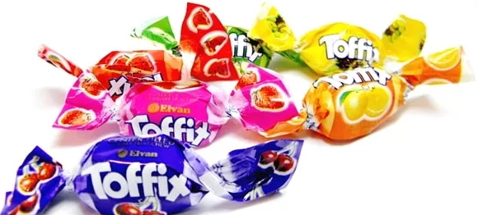
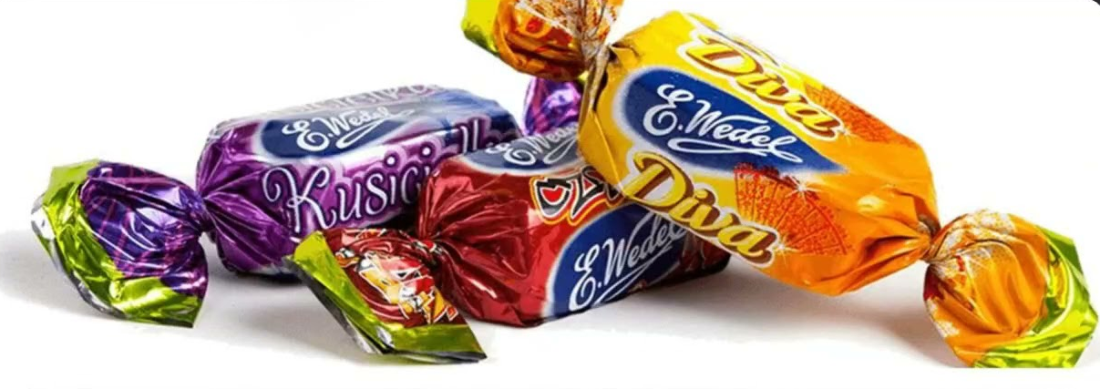
?
?
?
Қыдыр ата дорбасындағы кәмпиттерді кішкентай балаларға бөліп бермекші. Егер әр балаға 3-тен берсе, 7 кәмпит артық қалады; Ал, әр балаға 5- тен берсе, 1 кәмпит жетпей қалады. Дорбада қанша кәмпит бар?
Жетпей қалу
мәселесі

Slide 12
?
?
?
Қыдыр ата дорбасындағы кәмпиттерді кішкентай балаларға бөліп бермекші. Егер әр балаға 3-тен берсе, 7 кәмпит артық қалады; Ал, әр балаға 5- тен берсе, 1 кәмпит жетпей қалады. Дорбада қанша кәмпит бар?
Жетпей қалу
мәселесі
5-3=2 бала
7+1=8 кәмпит
8:2=4 бала
4*3+7=19 кәмпит
4*5-1=19 кәмпит
Жауабы: 19 кәмпит

Slide 13
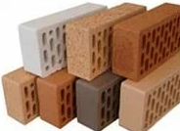
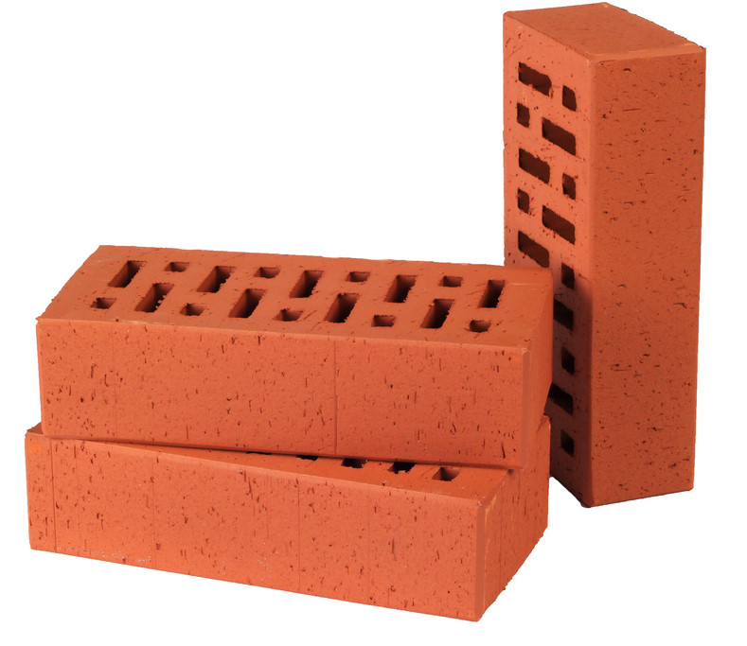
?
?
?
Кірпіш шығаратын цехта бір бригаданың жұмыс жасау өнімділігі 200 кірпіш/2 сағ тең. Егер олар күніне 8 сағат
жұмыс жасаса, цехта жарты ай ішінде
қанша кірпіш шығарады?
Өнімділік.
Түсімділік

Slide 14
?
?
?
Кірпіш шығаратын цехта бір бригаданың жұмыс жасау өнімділігі 200 кірпіш/2 сағ тең. Егер олар күніне 8 сағат
жұмыс жасаса, цехта жарты ай ішінде
қанша кірпіш шығарады?
Өнімділік.
Түсімділік
200:2=100 кірпіш
100*8=800 кірпіш
800*15=12000 кірпіш
Жауабы: 12000 кірпіш

Slide 15




?
?
?
7 ³⁷³ саны нешеге аяқталады?
6 ⁴⁹⁸ саны нешеге аяқталады?
Қалдық (период)
8 ⁴⁹⁹ саны нешеге аяқталады?
2 ²²² саны нешеге аяқталады?

Slide 16
?
?
?
6¹=6
6²=36
6³=216
6⁴=1296
7 ³⁷³ саны нешеге аяқталады?
6 ⁴⁹⁸ саны нешеге аяқталады?
Қалдық (период)
Жауабы: 6 мен аяқталады
8 ⁴⁹⁹ саны нешеге аяқталады?
2 ²²² саны нешеге аяқталады?

Slide 17
?
6¹=6
6²=36
6³=216
6⁴=1296
7 ³⁷³ саны нешеге аяқталады?
?
?
7¹=7
7²=49
7³=349
7⁴=2401
7⁵=16807
6 ⁴⁹⁸ саны нешеге аяқталады?
Қалдық (период)
Жауабы: 9-ға аяқталады
8 ⁴⁹⁹ саны нешеге аяқталады?
2 ²²² саны нешеге аяқталады?

Slide 18
?
6¹=6
6²=36
6³=216
6⁴=1296
7 ³⁷³ саны нешеге аяқталады?
?
?
7¹=7
7²=49
7³=349
7⁴=2401
7⁵=16807
6 ⁴⁹⁸ саны нешеге аяқталады?
Қалдық (период)
8¹=6
8²=64
8³=512
8⁴=4096
8⁵=32768
8 ⁴⁹⁹ саны нешеге аяқталады?
2 ²²² саны нешеге аяқталады?
Жауабы: 6-ға аяқталады

Slide 19
?
6¹=6
6²=36
6³=216
6⁴=1296
7 ³⁷³ саны нешеге аяқталады?
?
?
7¹=7
7²=49
7³=349
7⁴=2401
7⁵=16807
6 ⁴⁹⁸ саны нешеге аяқталады?
Қалдық (период)
8¹=6
8²=64
8³=512
8⁴=4096
8⁵=32768
8 ⁴⁹⁹ саны нешеге аяқталады?
2¹=2 2⁵=32
2²=4 2⁶=64
2³=8
2⁴=16
2 ²²² саны нешеге аяқталады?
Жауабы: 4-ке аяқталады

Slide 20
?
?
?
Ұзындығы 200 метр, жылдамдығы 36 км/ сағ болатын пойыз, 1 км-лік көпірден қанша уақытта өтеді?
Қозғалысқа арналған есеп

Slide 21
?
?
?
Ұзындығы 200 метр, жылдамдығы 36 км/ сағ болатын пойыз, 1 км-лік көпірден қанша уақытта өтеді?
Қозғалысқа арналған есеп
S=1000+200=1200м
V=36000/60= 600 м/мин
1200:600=2 мин
2 мин=120 с
А) 22 с
В) 33 с
С) 80 с
Д) 120 с

Slide 22
«Бастау» олимпиадасының есебі
 | Сандар | Қисын | Мәтіндік есептер
10 ұпайлық
20 ұпайлық
30 ұпайлық
40 ұпайлық
50 ұпайлық
60 ұпайлық

Slide 23
«Бастау» олимпиадасының есебі
1.Сандар 30 ұпай
Егер натурал сан екі бағытта да бірдей оқылса (солдан оңға және оңнан солға), онда оны палиндром деп атаймыз.
Мысалы : 101 немесе 4554. Бес таңбалы палиндромдардың саны үш таңбалы палиндромдардың санынан қанша есе көп?
Қисын 20 ұпай
Тотықұстың бірі әрқашан шындықты айтады,екіншісі әрқашан өтірік айтады,ал үшіншісі қу,бірде өтірік,бірде шын айтады.Олар «Кеша кім?» деген сұраққа төмендегідей жауап берді:
Гоша:-Өтірікші.
Кеша:-Мен қумын!
Рома:-Ең шыншыл тотықұс. Кеша кім?

Slide 24
«Бастау» олимпиадасының есебі
1.Сандар 30 ұпай
Комбинаторика
ава- 9*10=90 мүмкіндік
авсва -9*10*10=900 мүмкіндік
900:90=10 есе көп.
Қисын 20 ұпай
Гоша:-Өтірікші.-Шыншыл
Кеша:-Мен қумын!-Өтірікші
Рома:-Ең шыншыл тотықұс.-Қу
Жауабы: Кеша - өтірікші

Slide 25
«Бастау» олимпиадасының есебі
Мәтіндік есеп 10 ұпай
Подъездің бірінші қабатында 2 пәтер,ал қалған барлық қабаттарында 4 пәтерден бар.Нөмірі 45 болатын пәтер
қай қабатта орналасқан?
Мәтіндік есеп 40 ұпай
Құмырсқа құрттың арқасында отырып белгілі бір қашықтықты 28 минут ішінде өтті.Егер қоңыздың жылдамдығы құрттың жылдамдығынан
7 есе көп болса,онда құмырсқа қоңыздың арқасында отырып, 4 есе көп қашықтықты қанша минутта өтеді?

Slide 26
«Бастау» олимпиадасының есебі
Мәтіндік есеп 10 ұпай
45-2=43 1қ-2п
43:4=10 (қалд.3) 10+1=11 11+1=12қ
Жауабы:12 қабатта орналасқан.
Мәтіндік есеп 40 ұпай
Құмырсқа құрттың арқасында отырып белгілі бір қашықтықты 28 минут ішінде өтті.Егер қоңыздың жылдамдығы құрттың жылдамдығынан
7 есе көп болса,онда құмырсқа қоңыздың арқасында отырып, 4 есе көп қашықтықты қанша минутта өтеді? (16 мин)
Қоңызға мінсе 28 минутта өтетін жерді 28:7=4 минутта,(яғни тез) жұмсайды.
1 есе болса -4 мин
4 есе көп болса-16 мин.

Slide 27
«Алтын сақа» олимпиадасының есебі
I.Талдау сұрақтары.10*5=50ұпай
Асан тақтаға 1-20 сандарды жазып шықты.1 мен 20 да жазды.Бірінші 2-ге .сосын 3-ке бөлінетін барлық сандарды өшірді.Қалған сандардың қосындысы?
А.75 В.73 С.68 Д.82
II.Бос орынды толтыру.10*5=50ұпай
СА+ҚА=180 болса, С+А+Қ=[ ]
Мұндағы бірдей әріптер-бірдей цифрлар,әртүрлі әріптер-әртүрлі цифрлар.

Slide 28
«Алтын сақа» олимпиадасының есебі
I.Талдау сұрақтары.10*5=50ұпай
Асан тақтаға 1-20 сандарды жазып шықты.1 мен 20 да жазды.Бірінші 2-ге .сосын 3-ке бөлінетін барлық сандарды өшірді.Қалған сандардың қосындысы?
А.75 В.73 С.68 Д.82
II.Бос орынды толтыру.10*5=50ұпай
СА+ҚА=180 болса, С+А+Қ=22
Мұндағы бірдей әріптер-бірдей цифрлар,әртүрлі әріптер-әртүрлі цифрлар.
85+95=180 8+5+9=22

Slide 29
«Алтын тұғыр» олимпиадасының есептері.
22 есеп.90 минут
I. «Дұрыс жауапты таңдау»10*4=40ұпай
А,Л,Т,Ы,Н,Т,Ұ,Ғ,Ы,Р,2,0,2,3,А,Л,Т,Ы,Н,Т,Ұ,Ғ,Ы,Р,2,0,2,3.
Осы заңдылық бойынша 2023 ші орынға сәйкес келетін санды немесе әріпті табыңыз.
А)Т В) Ұ С) Р Д) 2 Е) 3
II. «Бос орынды толтыру» 10*4=40ұпай
Периметрі 54 см болатын тіктөртбұрыштың әрбір қабырғасын 5см-ге арттырғанда ,пайда болған тікт. Ауданы 340см². Бастапқы тікт. ауданы?
III. «Есептеу,дәлелдеу» 2*10=20 ұпай
Z*Е*(RD+ELI)=2022 LI=56 ZER=?

Slide 30
«Алтын тұғыр» олимпиадасының есептері.
22 есеп.90 минут
I. «Дұрыс жауапты таңдау»10*4=40ұпай
А,Л,Т,Ы,Н,Т,Ұ,Ғ,Ы,Р,2,0,2,3,А,Л,Т,Ы,Н,Т,Ұ,Ғ,Ы,Р,2,0,2,3.
Осы заңдылық бойынша 2023 ші орынға сәйкес келетін санды немесе әріпті табыңыз.
А)Т В) Ұ С) Р Д) 2 Е) 3
II. «Бос орынды толтыру» 10*4=40ұпай
Периметрі 54 см болатын тіктөртбұрыштың әрбір қабырғасын 5см-ге арттырғанда ,пайда болған тікт. Ауданы 340см². Бастапқы тікт. ауданы?
III. «Есептеу,дәлелдеу» 2*10=20 ұпай
Z*Е*(RD+ELI)=2022 LI=56 ZER=328

